Slide 1
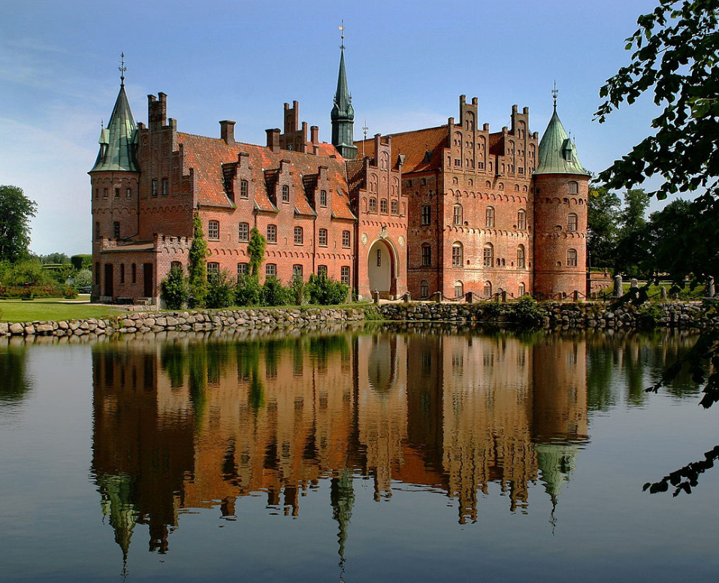
Slægtsforskeren og godsarkiverne
Michael Dupont

Slide 2
Hvad kan vi nå
Hvilke opgaver havde godserne
Hvordan finder man det ”rigtige” arkivalie
Daisy
Lægdsruller
Skifteprotokoller
Fæsteprotokoller
Skatteudskrivning
Tilgængelighedsregler

Slide 3
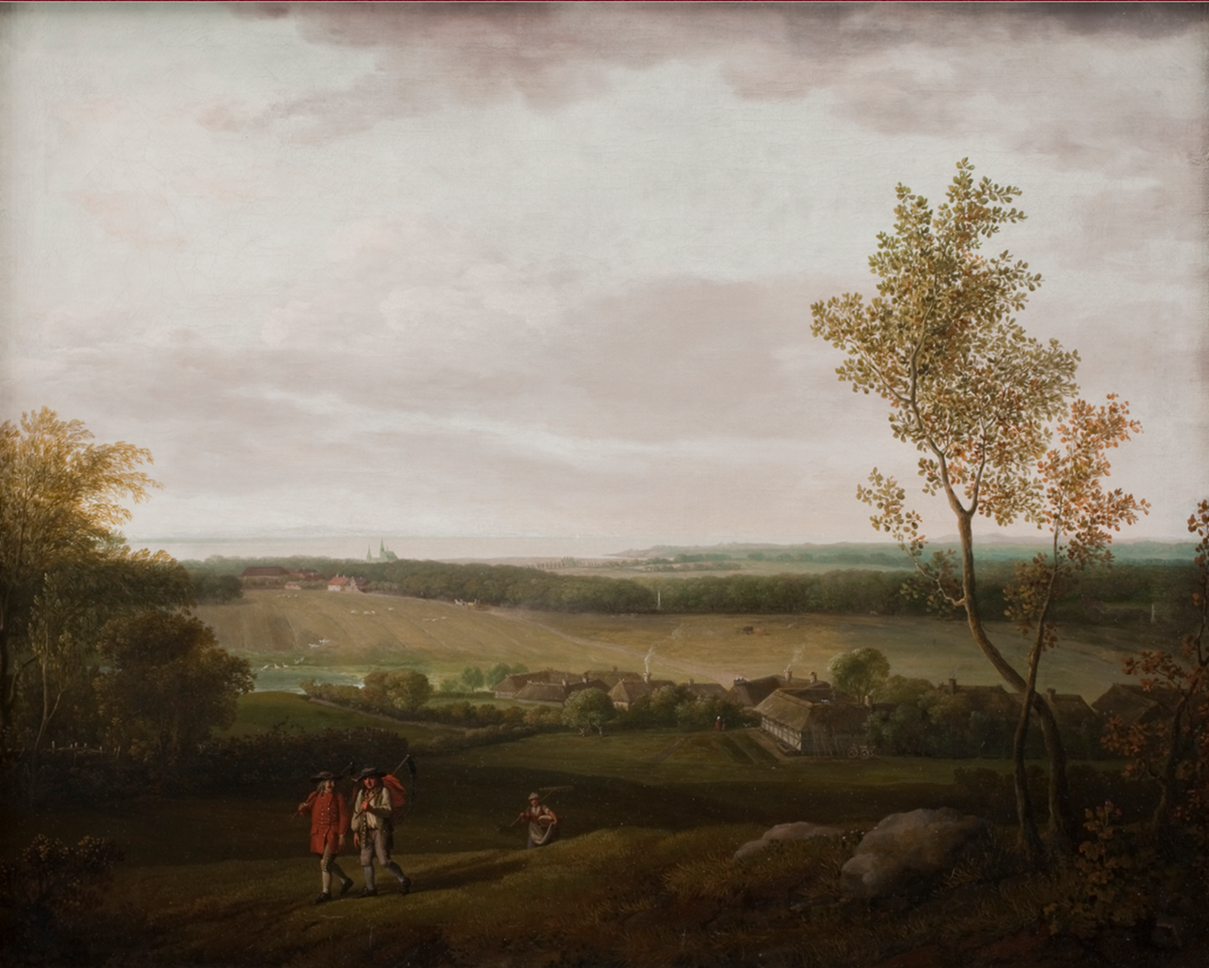
Hvilke opgaver havde godserne
På statens vegne skulle godsejeren tage sig af:
Skifteforvaltning
Skatteopkrævning
Udskrivning af mandskab til landmilitsen
I godsarkiverne findes desuden:
Fæsteprotokoller
Afskrifter af retssager, godsejerens privatarkiv, jordebøger, adkomstdokumenter, og meget andet …

Slide 4
Hvordan finder man det ”rigtige” arkivalie
Slægtsforskerbøger
Skal have en idé om, hvad man vil finde
Slå ordet op i registret
Læs om emnet
Hold øje med, hvad vigtige arkivalier kaldes

Slide 5
Første og største problem: Hvilket gods?
Problem: Et gods kunne sagtens eje jord mange spredte steder
Sjælland, Lolland-Falster: Michael Dupont: Sognenøgle til skifteprotokoller fra private godser, institutioner, præstekald m.m. øst for Storebælt, 2012
Fyn: Anne Riising: Stednavneregister til godsejernes skifteprotokoller til 1850 i Landsarkivet for Fyn, 1983
Nørrejylland: Bente S. Vestergaard: Stedregister til Nørrejyske Godsarkiver, 2000

Slide 6
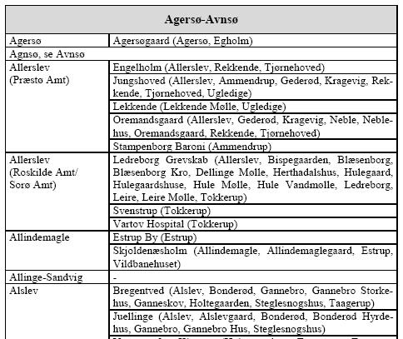
Sognenøgle til skifteprotokoller

Slide 7
NU er du parat til at søge i Daisy!
Hvor findes Daisy:
www.sa.dk
www.daisy.sa.dk

Slide 8
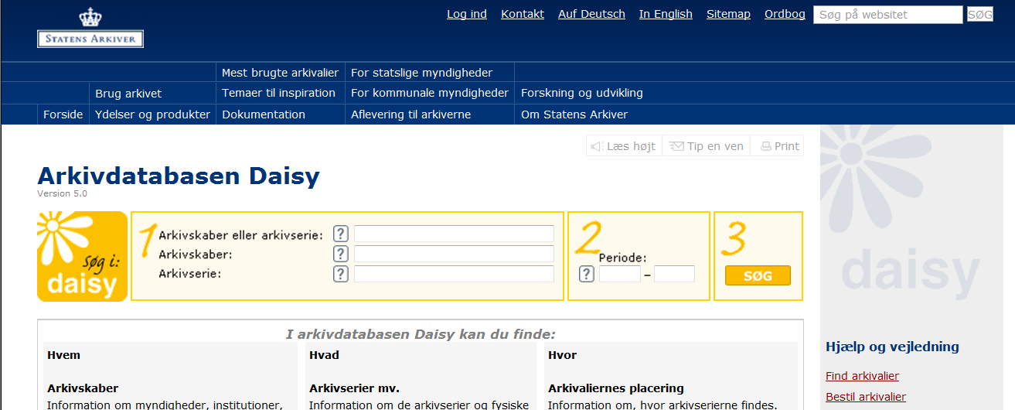
DAISYs forside

Slide 9
Hvad betyder søgefelterne
Der er tre søgefelter samt et periodefelt:
Arkivskaber eller arkivserie
Arkivskaber
Arkivserie
Periode

Slide 10
Over- og underordnede arkivskabere
Skal overskueliggøre indholdet
Arkivalier kan være samlet under samme arkivskaber
En arkivskaber kan også bestå af flere relaterede arkivskabere
Et hieraki i arkivet

Slide 11
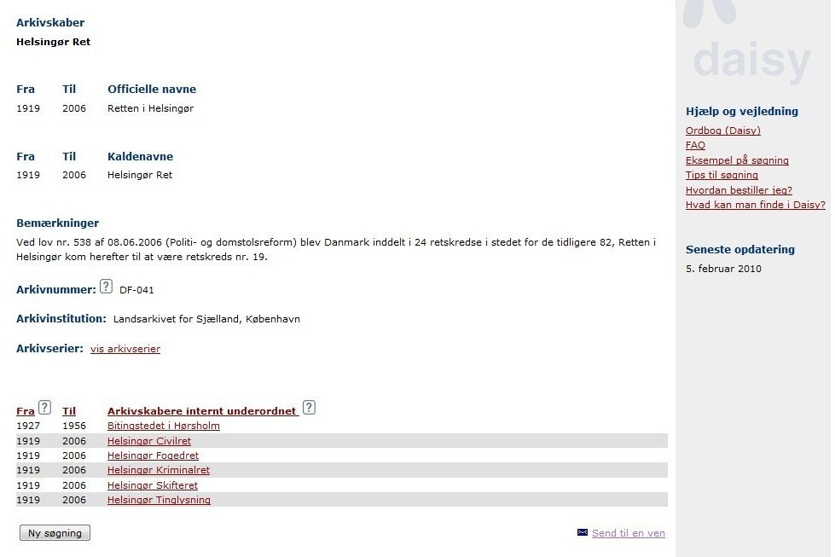
Over- og underordnede arkivskabere

Slide 12
Bestilling trin for trin
Kan bestille på læsesalen (godsarkiver står dog i fjernmagasin)
Kan forudbestille
Kan fjernlåne
Fif: Behøver ikke at skrive hele ord

Slide 13
Udfyld søgefelter
Udfyld arkivskaber
eller
Udfyld arkivskaber og arkivserie
Pas på, du ikke begrænser din søgning!

Slide 14
Søgefelter udfyldt (arkivskaber + år)

Slide 15
Udpeg det rigtige søgeresultat
Når du trykker på ”søg”, får du en liste over de arkivskabere/arkivserier, der indeholder de ord, du har skrevet
Hvis du kun søger på arkivskaber, får du kun vist arkivskabere
Udpeg det rigtige søgeresultat (plejer ikke at være så mange at vælge imellem, når det er godsarkiver)

Slide 16
”Vis arkivserier”
Hvis du kun har søgt på arkivskabere, står der til højre ”Vis arkivserier”
Trykker du på ”Vis arkivserier”, får du vist en liste over de arkivalier, der findes i arkivet
Alfabetisk eller kronologisk ordnet
Brug browserens søgefunktion

Slide 17
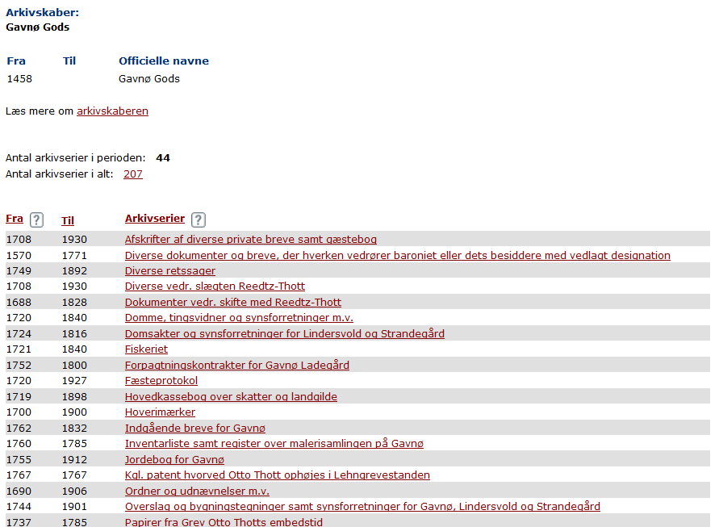
Liste over arkivserier

Slide 18
Oplysninger om arkivserien
Find det arkivalie, du skal bruge og klik på det
På næste side får du oplysninger om arkivserien (antal fysiske enheder, arkivskaber(e), andre navne)

Slide 19
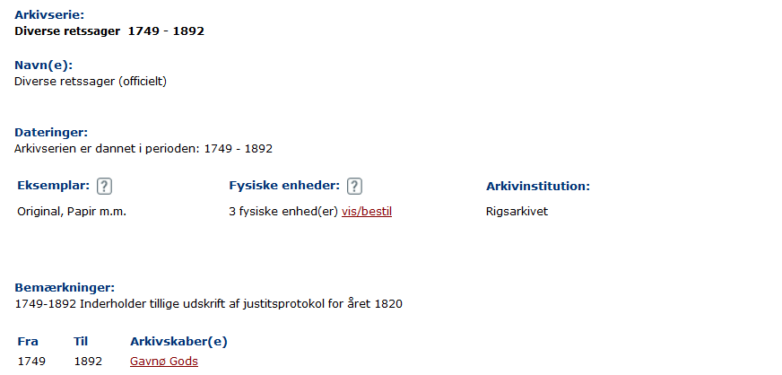
Oplysninger om arkivserien

Slide 20
Liste over fysiske enheder
Tryk på ”vis/bestil”
Får derefter en liste over fysiske enheder
”Indhold beskrives med” (hvordan materialet er ordnet)
Vælg den enhed, du skal bruge (tryk på ”gå til bestilling”)

Slide 21
Liste over arkivenheder

Slide 22
Bestillingsformular
Hvor man vil se arkivaliet (læsesal)
Tidspunkt for benyttelsen
Læsesalsplads
Får en kvittering, når man har bestilt

Slide 23
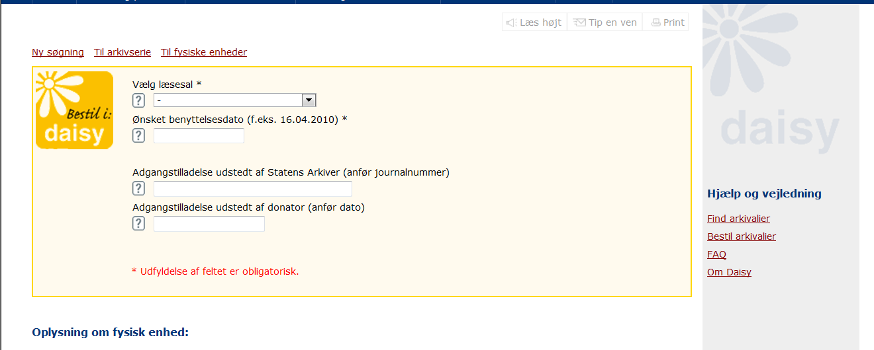
Bestilling

Slide 24
”Mine sider”
”På læsesal”, ”Bestillinger” og ”Afsluttede bestillinger”
Kan se, hvilke arkivalier du har lånt
Kan se, hvordan det går med bestillinger, fx fra fjernmagasin
Kan se tidligere bestillinger

Slide 25
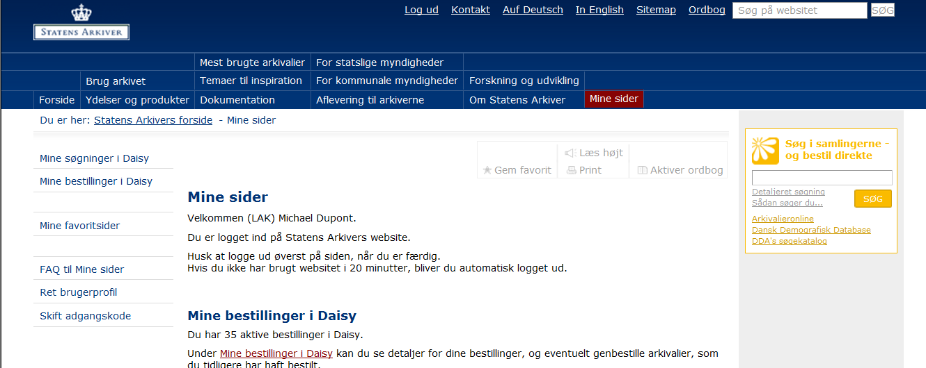
Mine sider

Slide 26
Forudbestilling og fjernlån
Begrænsninger på meget brugte arkivalier (kirkebøger, skifteprotokoller, skøde- og panteprotokoller, journaler og registre m.m.)
Ville være upraktisk at reservere eller fjernlåne
Derfor: De vigtigste arkivalier skal benyttes på arkivet.

Slide 27
Lægdsruller
Lægdsruller er fortegnelser over mænd, der kunne udskrives til militærtjeneste i hæren
Giver gode oplysninger om den værnepligtige: opholdssted, erhverv, fødested og alder

Slide 28
Baggrunden
Kostbart at have en ”stående hær” bestående af lejetropper
1701-1788: Landmilits, godsejerne sørger for mandskab til hæren
Landmilits nedlagt 1730-1733
1788: Stavnsbåndet ”ophæves” (!), dvs. staten skal sørge for mandskab til hæren

Slide 29
Et lægd
”Lægd” kommer af ordet sammenlægning
Et antal gårde, der skulle stille én soldat
1701-1788: Hvert lægd inddelt i 20 tdr. hartkorn (15.000 mand) eller 60 tønder hartkorn (5.000 mand), der hver skulle stille én soldat til rådighed
1788: Danmark inddelt i 1656 lægder, udskrivning på baggrund af folkemængde (herefter 1 lægd = 1 sogn)

Slide 30
Krige i 1700-tallet
1701-1714: Spanske arvefølgekrig
1709-1720: Den store nordiske krig
1734-1736: Den polske arvefølgekrig
1742-1743: Dansk-svensk krise
1762: Kortvarig krig mod Rusland

Slide 31
Hvor findes lægdsrullerne
1701-1788: Findes mange forskellige steder, meget er gået tabt; men noget findes dog
1789-1931: www.sa.dk

Slide 32
1701-1788: Du skal vide, hvem der ejede lægdet
Lægder, hvor størsteparten var strøgods (lægder ejet af flere): Amt og amtstue
Lægder, ejet af kongen: Amt, amtstue, ryttergods
Lægder ejet af en godsejer: Private godser, kirker, skoler, hospitaler og universitetet

Slide 33
Arkivalier og arkiver
Oplysninger kan findes i lægdsruller (-ruller), sessionsprotokoller, sessionslister m.m.
Krongods: Amter, amtstuer, rytterdistrikter
Private godser
Andre godsejere: bisper, kirker, klostre, hospitaler, universiteter og skoler
Se også Poul Rasmussen: Oversigt over udskrivningsarkivalier 1700-1788 i Landsarkivet for Nørrejylland, 1972

Slide 34
Landmilitsens infanteriregimenter 1701-1733
Østersjællandske Infanteriregiment
Vestersjællandske Infanteriregiment
Fynske Infanteriregiment
Aarhuske Infanteriregiment
Aalborgske Infanteriregiment
Riberske Infanteriregiment
Viborgske Infanteriregiment

Slide 35
Stavnsbånd
1733: ”Ingen bondekarl må begive sig fra det gods, hvor han er født, så længe hans husbond kan skaffe ham tjeneste, med mindre han er over de til indrulleringen ansatte år”
Frihedspas
Ophævet 1788

Slide 36
Landmilitsens infanteriregimenter 1733-ca. 1789
Fyenske Nationale Infanteriregiment
Nørre Jyske Nationale Infanteriregiment
Søndre Jyske Nationale Infanteriregiment
Sjællandske Nationale Infanteriregiment
Slesvigske Nationale Infanteriregiment
Slesvig-Holstenske Nationale Infanteriregiment
Oldenborgske Nationale Infanteriregiment
3. Sjællandske Nationale Bataljon 1768-1774
1. Fynske Nationale Bataljon 1768-1774
1774-: Værnepligtige i hvervede regimenter

Slide 37
Reserveruller
Lægdsruller over godsernes mandskab i reserverullealderen:
1701-1730: 14-35 år
1733-1742: 14-36 år
1742-1764: 9-40 år
1764-1788: 4-40 år
Ofte uden dem, der havde aftjent værnepligt, med frihedspas, utjenstdygtige

Slide 38
Amter og amtstuer: ruller

Slide 39
Amter og amtstuer: session

Slide 40
Rytterdistrikterne: ruller

Slide 41
Rytterdistrikterne: session

Slide 42
Private godser: ruller

Slide 43
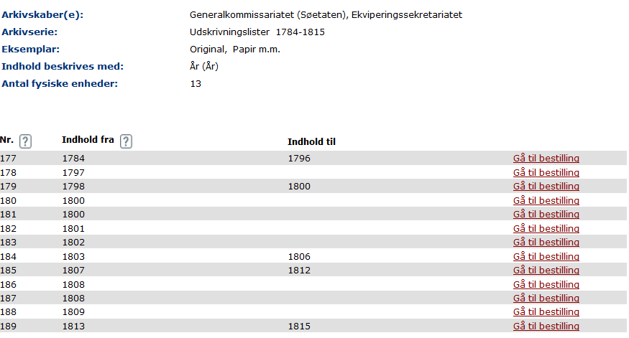
Søværnepligtige
Kopier af udskrivningslister 1784-1815:

Slide 44
Eksempel på lægdsrulle fra Vestersjællandske regiment 1701 (i Kalundborg Amstue)

Slide 45
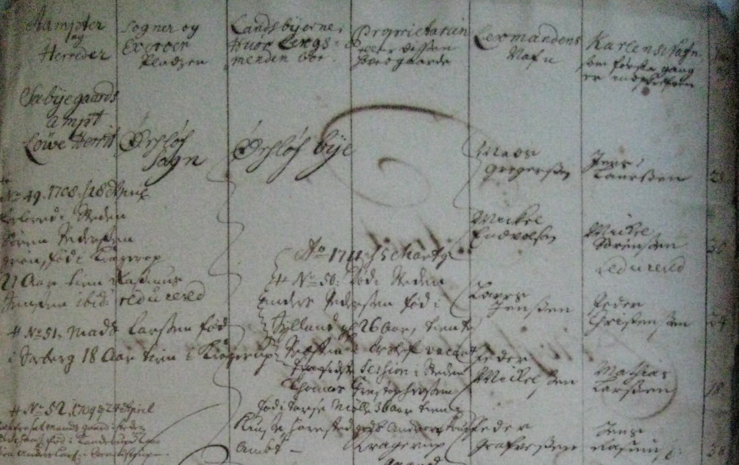

Slide 47
Eksempel på lægdsrulle 1736 Kalundborg Amtstue

Slide 48
Eksempel på lægdsrulle 1742 fra Giesegaard Gods (Juellund)

Slide 50
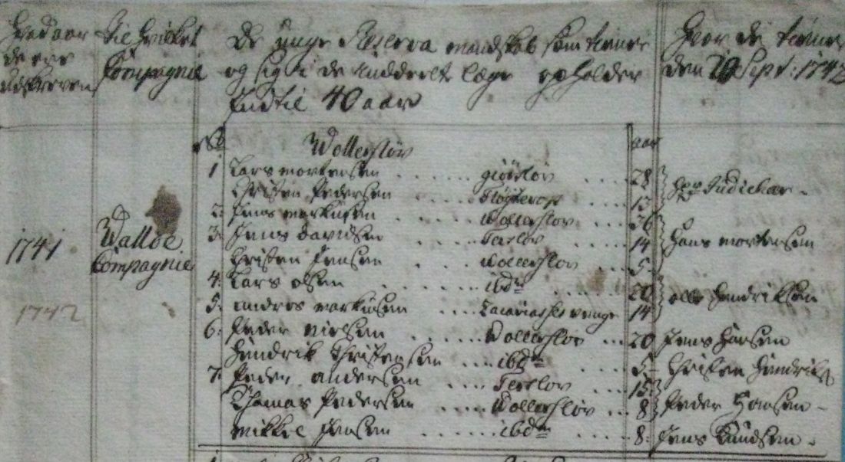

Slide 51
Eksempel på lægdsjordebog og –rulle fra Giesegaard Gods (Juellund)

Slide 52
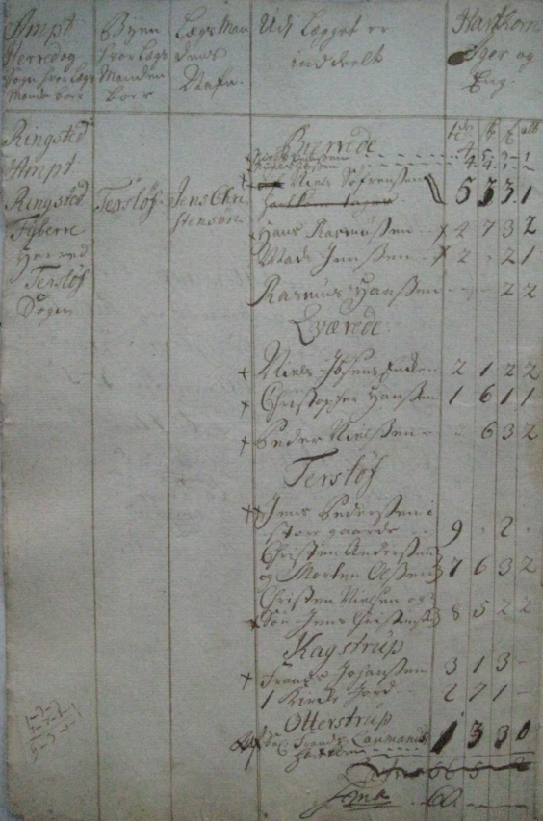
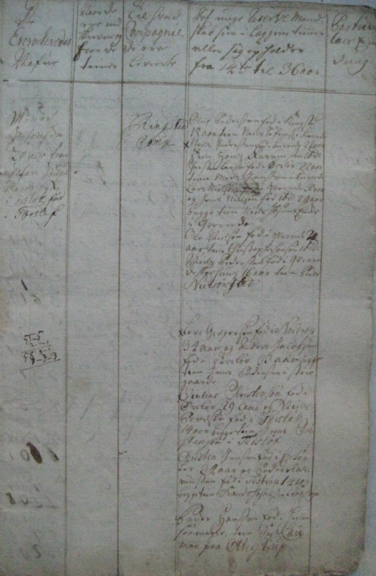

Slide 53
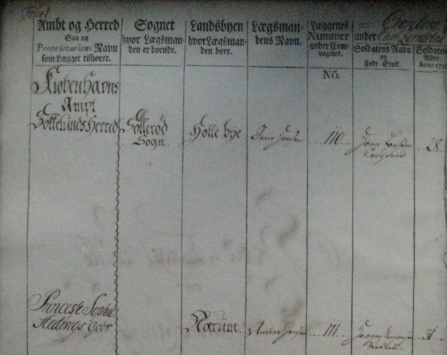
Eksempel på lægdsrulle for Københavns Amt 1733

Slide 54
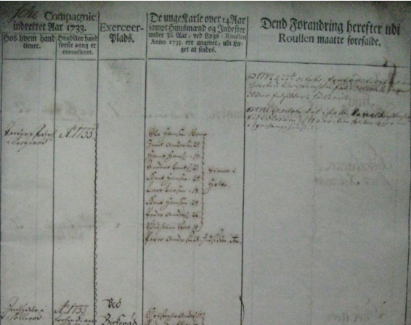

Slide 55
Skifteprotokoller
En persons ”husbond” behandler skifte
Den private godsejer behandler skifte efter sine fæstere (påbudt at føre skiftebog 1719)
Amstuer/rytterdistrikter (Kronen) behandler skifte efter fæstere af krongods
Amter behandler skifte efter selvejere (der ikke har andre over sig end kongen)
Byfogeder behandler skifte efter borgere
Jorddrotlige skifteforvaltning ophævet 1817

Slide 56
Om skifter i Danske Lov
5. bog, 2. kapitel, 1. artikel:
Naar nogen ved Døden afgaar og efterlader sig enten Umyndige, eller fraværende, eller udlændiske, eller ingen Arvinger, da skulle de, som i Huset ere, hvor den Afdødis Gods og Midler findis, under tilbørlig Straf strax give Stædets Øvrighed, Geistlig eller Verdslig, det tilkiende, som skulle forpligtede være strax ved deris Middel i Arvingernis og Frændernis Nærværelse, som da kunde være tilstæde, at lade forsegle hvis Gods den Afdøde tilhørte, og sette det i god Forvaring ...

Slide 57
5. bog, 2. kapitel, 15. artikel:
Naar gielden er saaledis, som sagt er, aflagt, eller af Arvingerne antagen, da skal den beholden Boe reedeligen deelis imellem Arvingerne, og klare Lodsædeler giøres paa hvad een hver af Boen tilkommer, og saa forfattis et fuldkommet rigtigt Skiftebrev, i hvilket indføris skal baade Registeringen og Vurderingen med Indgielden og Udgielden og Boens Beholdning, saa ogsaa Lodsædlerne
5. bog, 2. kapitel, 90. artikel:
Og skal bemælte Skiftis Forvaltere have een Bog, hvorudj Copie af alle Skiftebreve, som de udstæde, skal indskrivis

Slide 58
Hvad kan et skifte fortælle
Arvinger (ægtefælle, børn)
Efterladte ejendele (ejendom, løsøre)
Udgæld og indgæld
Er kirkebøgerne gået tabt, kan skifteprotokollen være eneste mulighed for at afdække slægten!

Slide 59
Hvor findes de?
AO, skal bestilles frem i original, findes på film (kan stå på Rigsarkivets filmlæsesal), digitaliseret på private hjemmesider eller familysearch (”Estate Records”)

Slide 60
Fæsteprotokoller
1719 påbudt at føre fæsteprotokol
Har ofte navneregister
Indeholder oplysninger om: Udsteder (gods) og modtager (fæster) Gårdens beliggenhed Jordtilliggende i tønder hartkorn Forrige fæster + evt. slægtskab

Slide 61
Hvor findes de?
Skal bestilles frem i original, findes på film (kan stå på Rigsarkivets filmlæsesal), digitaliseret på private hjemmesider eller familysearch (”Estate Records”)
På Rigsarkivets læsesal står stor samling af navneregistre til mange private godser

Slide 62
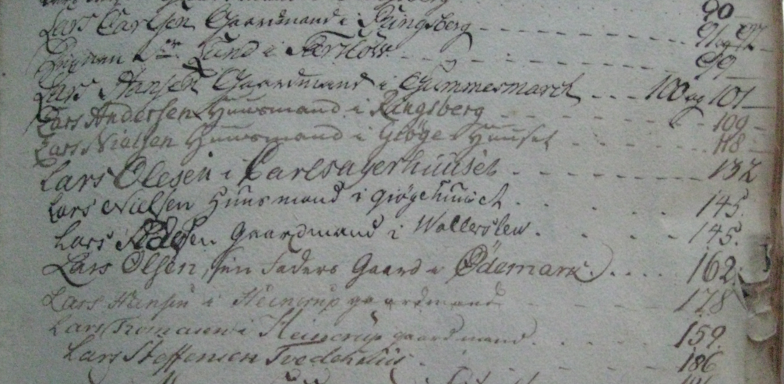
Eksempel på fæsteprotokol fra Giesegaard Gods

Slide 63
Friderich Christian Greve af Schack … Giør Vitterlig, at ieg hermed Stæder og Fæster til Lars Olesen … det huus … paa Wollersløv Byes grund Carlsaggerhuuset kaldet. Samme Huus med dertil liggende 2 skpp Hartkorn bemældte Lars Olesen hans liivs Tid, maa have, nyde, bruge og beboe, naar hand derimod betaler Huus Pengene …

Slide 64
Fæstere af krongods
Der betales stedsmål, dvs. indfæstningsafgift
Der betales husbondhold af selvejere, der køber en ejendom
Oplysningerne findes i lensregnskaberne i Rigsarkivet
Kortfattet, men ofte detaljeret: Ny fæsters navn, gammel fæsters navn, relation mellem fæstere, årsag til fæstet, samt ny fæsters fødested (dog sjældent)

Slide 65
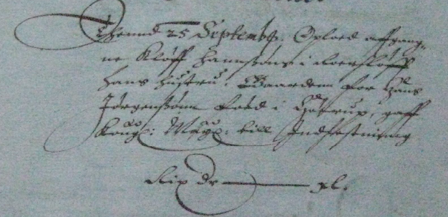
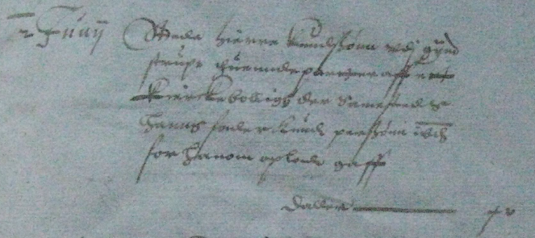
Eksempler fra Odensegaard Len
Thennd 25. Septembris Oploed affgangne Kløff Hannssøns i Roersløff Hans hustru, Gaardenn for Hans Jørgenssønn føed i Huerup, gaff Kong. May. till Jndfestninng Rix dr. – xl.
2. Junij Stede Hierre Knudssønn vdj Gyndstrup, thuennde partter aff ett Kierckebolligh der Samesteds Hanns fader Knud Perssønn ibidem for hanom oploede gaff daller - xv

Slide 66
Skatteudskrivning
1662 blev godsejeren ansvarlig for opkræv-ning af kgl. skatter og hæftede for restancer og ødegårde
Skatter skulle indbetales til amtstuen
Matriklen 1688
Godsregnskaber (Reviderede regnskaber)
Amtsregnskaber (Reviderede regnskaber)
Godsregnskaberne findes på familysearch

Slide 67
Matriklerne
Matriklerne 1662, 1664 og 1688
1688-matriklen var gældende indtil 1844-matriklen (den nuværende)
Jordstykker vurderet efter ydeevne (bonitet) i tønder hartkorn

Slide 68
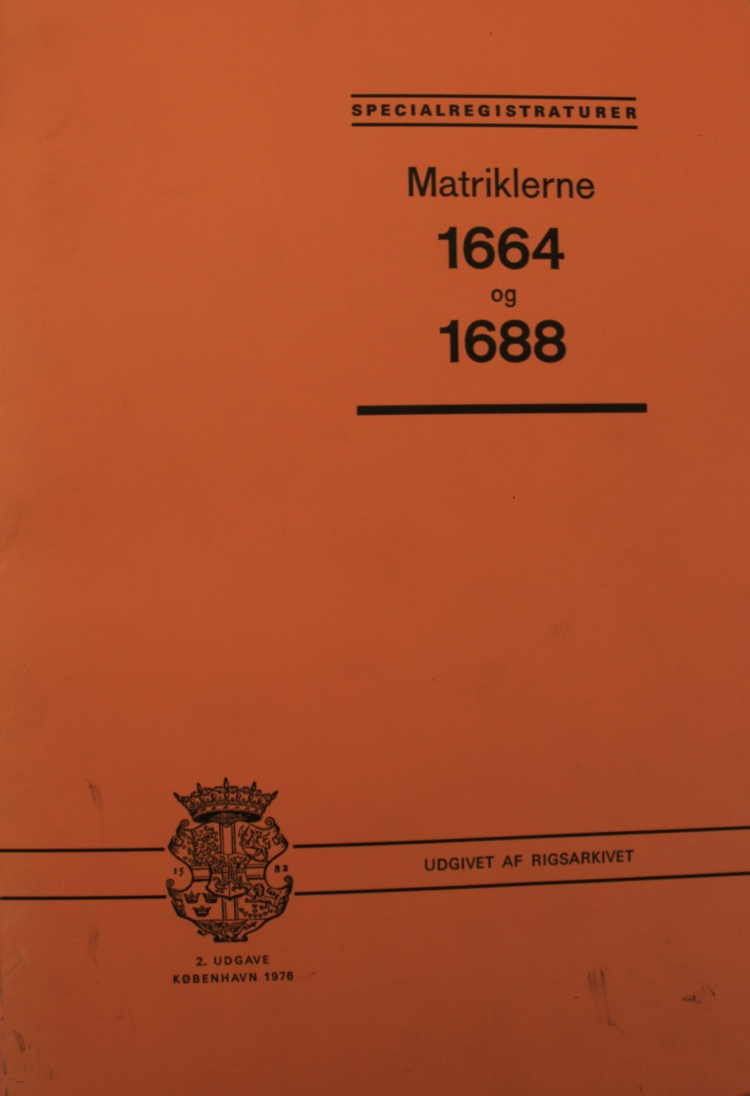
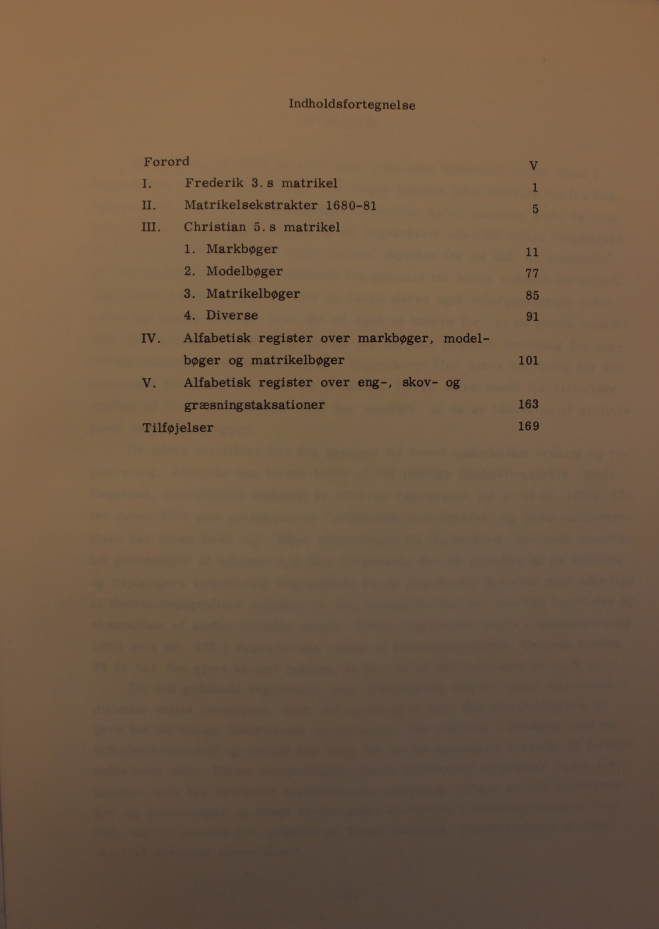

Slide 69
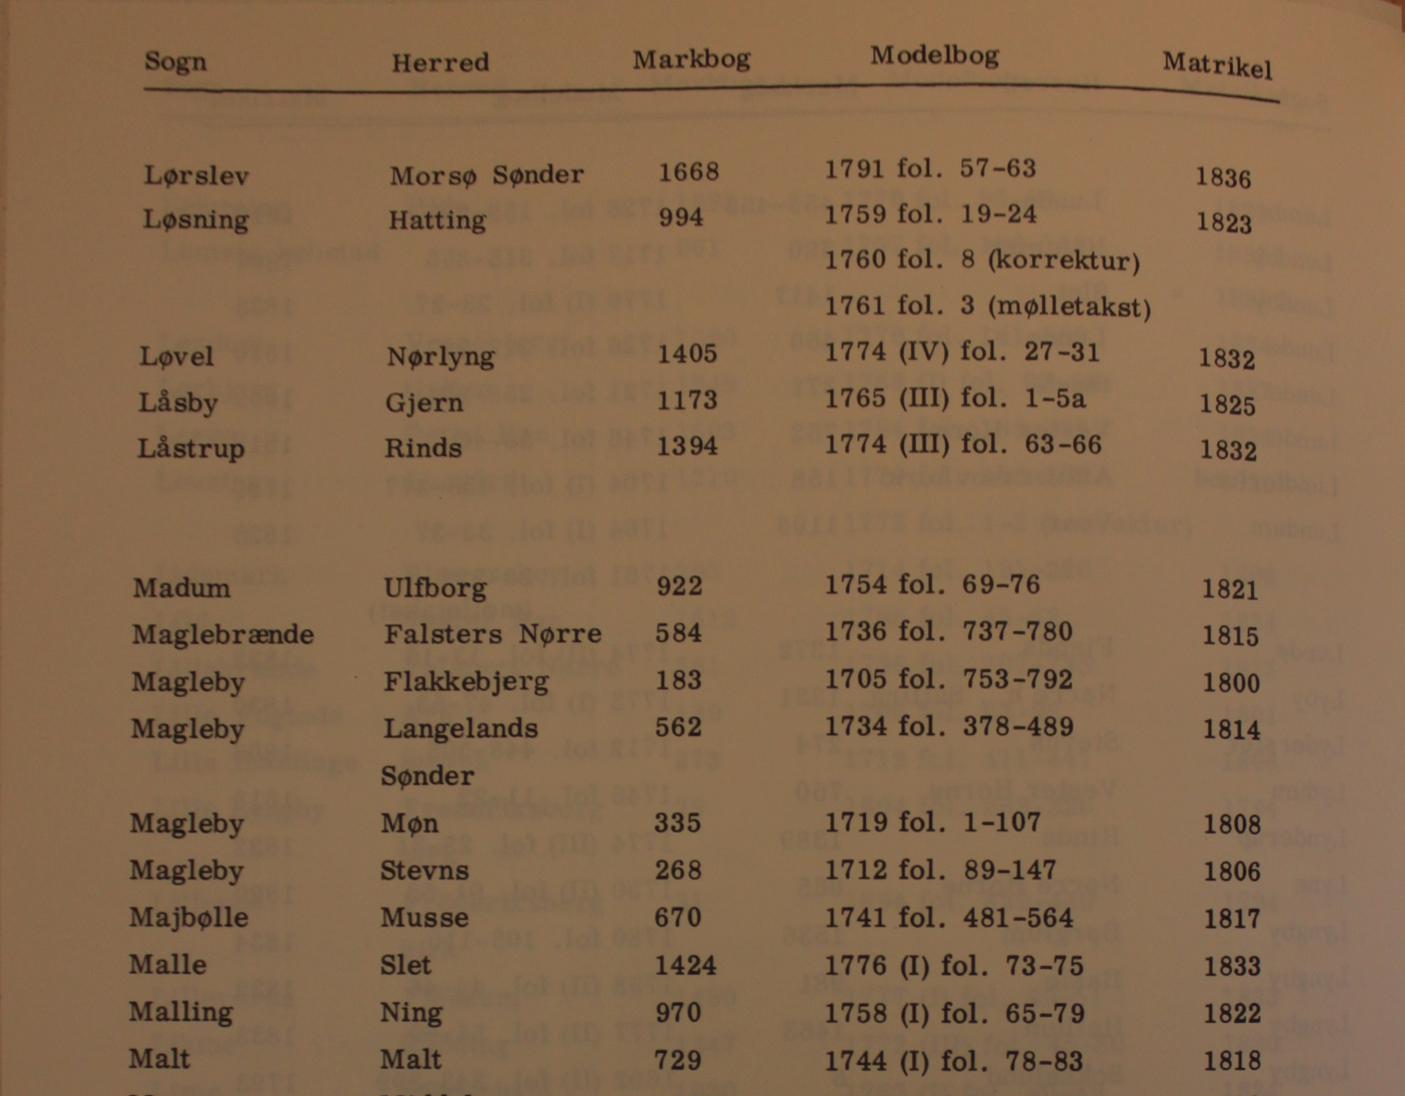
Sogneregister, eks. Malling Sogn

Slide 70
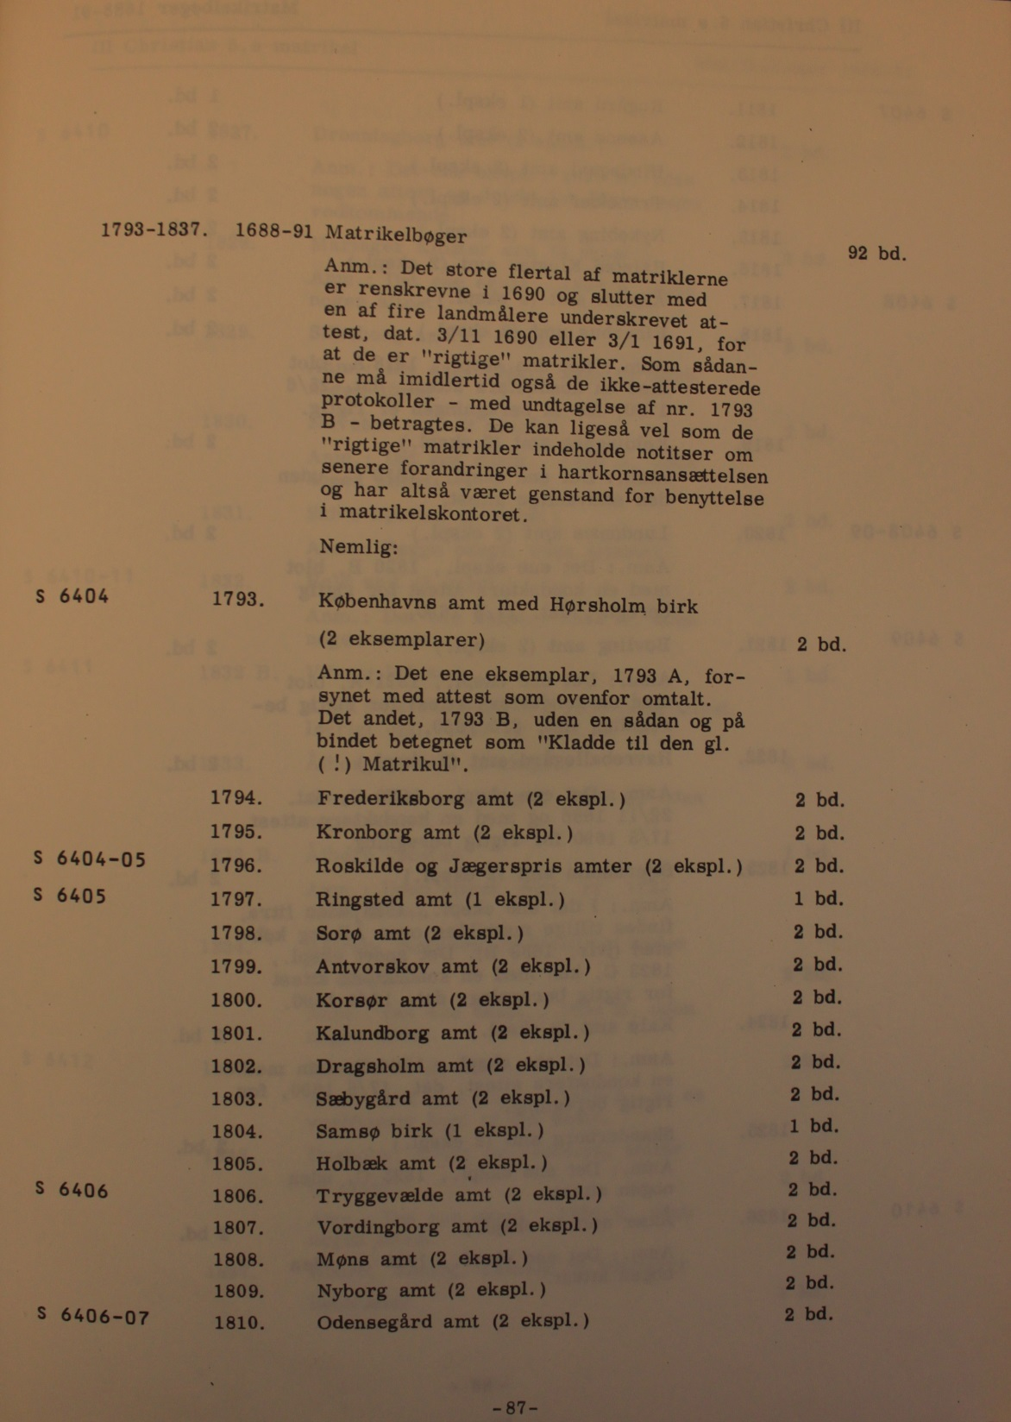
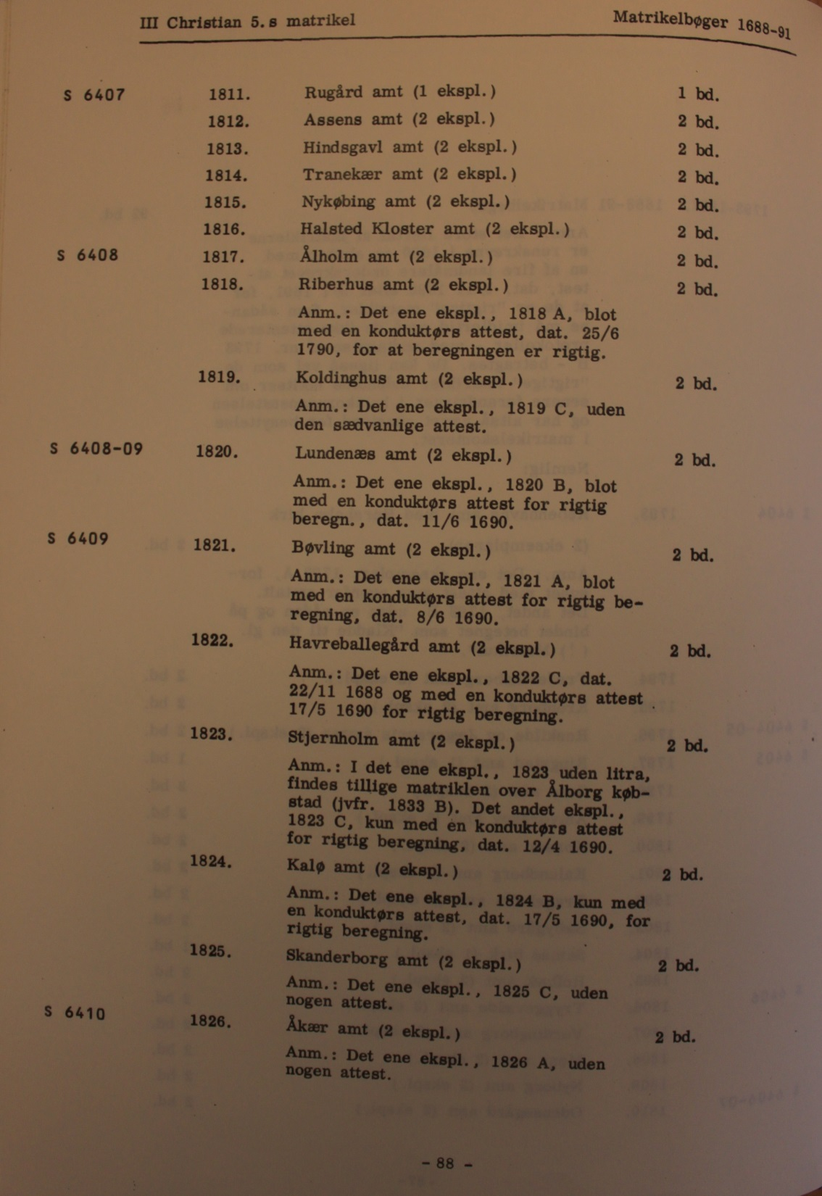

Slide 71
Bestil i Daisy
Daisy:
Arkivskaber: Rentekammeret
Arkivserie: Christian 5.s matrikel. Matrikelbøger
Periode: 1688-1691
Vælg ”Brugskopi, Mikrofilm 35 mm ”

Slide 72
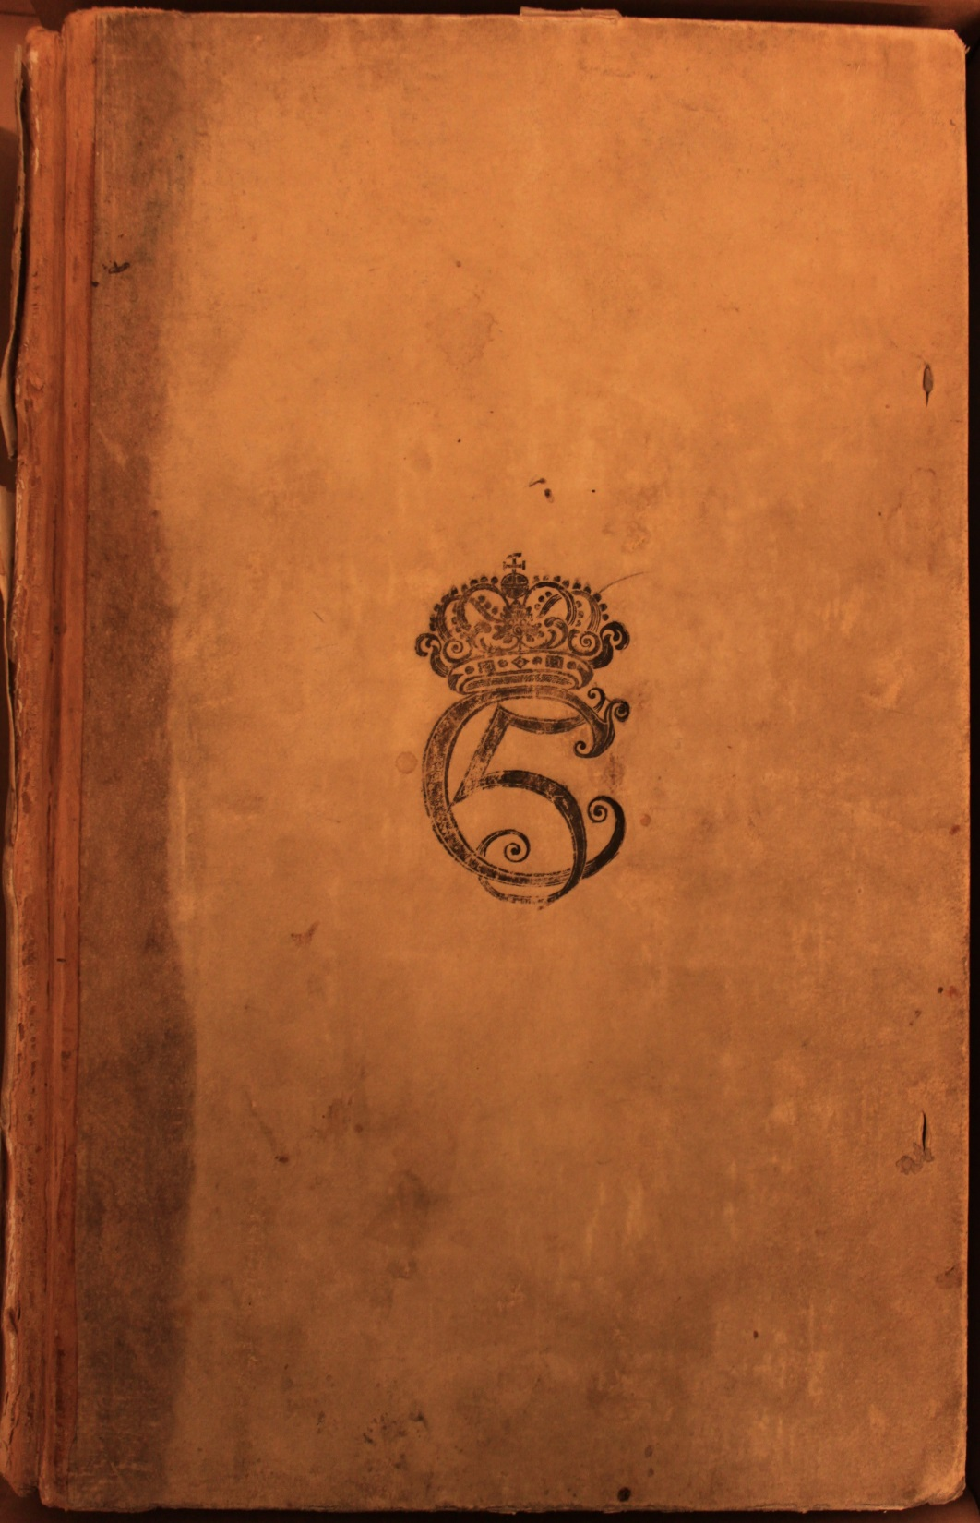
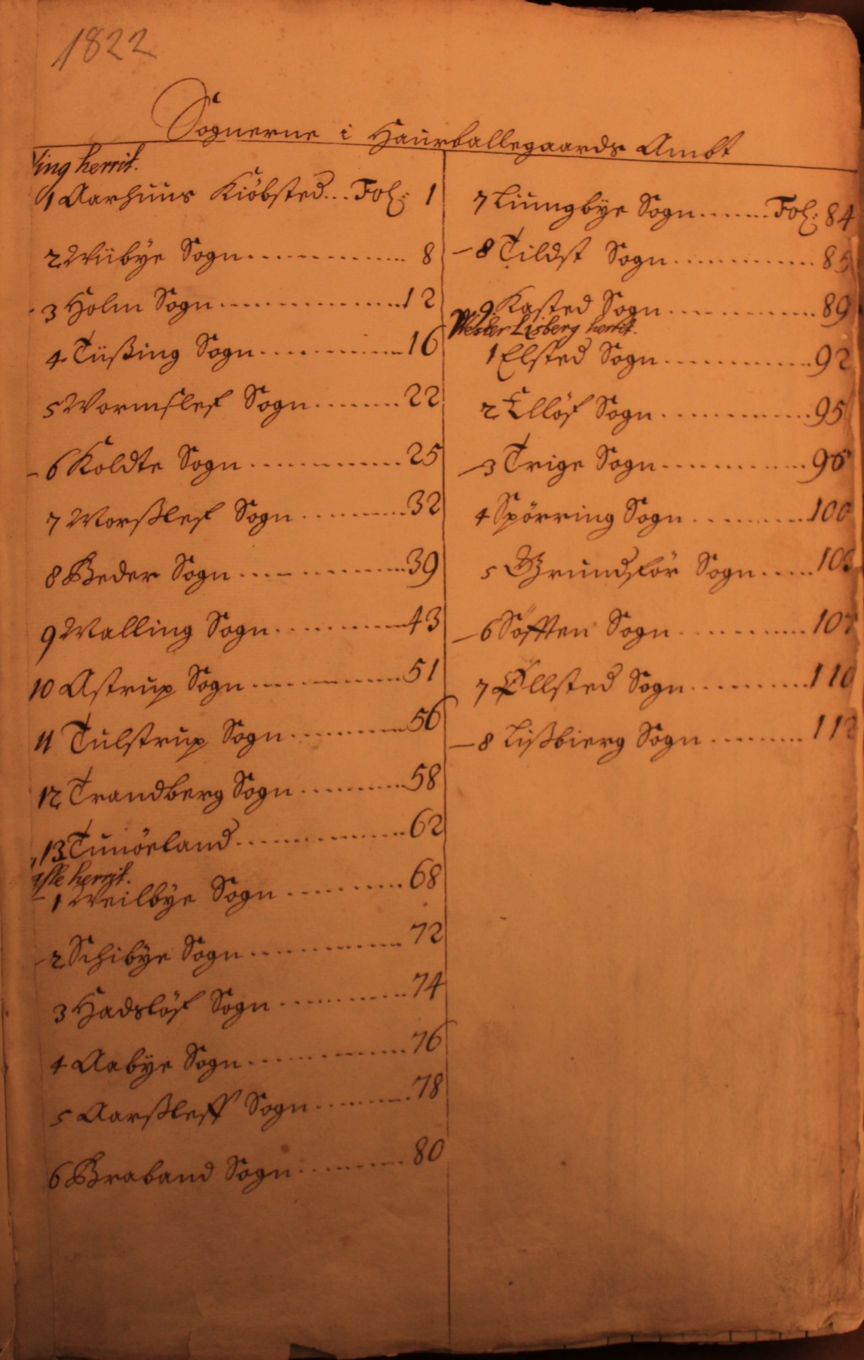

Slide 73
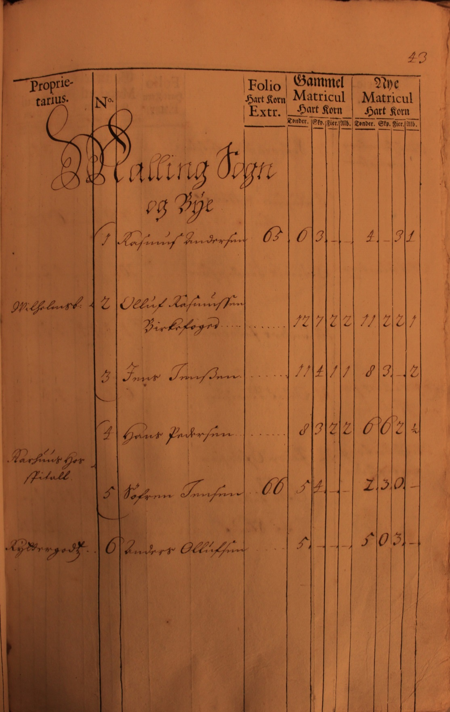
Malling Sogn, Haurballegaards Amt
Først gårdmand, dernæst husmænd, med ejerangivelser
Gammel matr. = 1664 Ny matr. = 1688

Slide 74
Amtsregnskaber 1660-
Lenene omdannet til amter 1660
Amtsforvaltere (amtstue) opkrævede skatter og aflagde regnskab til Rentekammeret
Findes i Rigsarkivet (landsdækkende)
Skal bruges på film

Slide 75
Typer amtsregnskaber
Kontributionsregnskab: matrikelskat og hartkornsskat, 1660-1848 (i bilagene findes mandtaller i 1600-tallet og beg. 1700-tallet)
Jordebogsregnskab: Kronens indtægter som godsejer (fæstere af krongods), skal ofte findes under kontributionsregnskab

Slide 76
Konsumtions-, familie og folkeskatregnskab: ca. 1671- folkeholdsskat (tjenestefolk og hjemmeboende børn over 15 år) og familieskat (kopskat, efter antallet af husstandens medlemmer over 15 (12) år)
Konsumtionsskat på bryllupper (kopulationsafgift) 1761-1792, ofte med brudens fars navn, stilling og bopæl (bondestanden betalte ikke kopulationsafgift)

Slide 77
Ekstraskatteregnskab: 1660-, ekstraordinære skatter, kopskatter, især talrige 1676-1720 (dog ingen børn under ca. 10-12 år). Månedlig kopskatter 1762-1812 for hele befolkningen (undtagen børn under 12 (16) år)

Slide 78
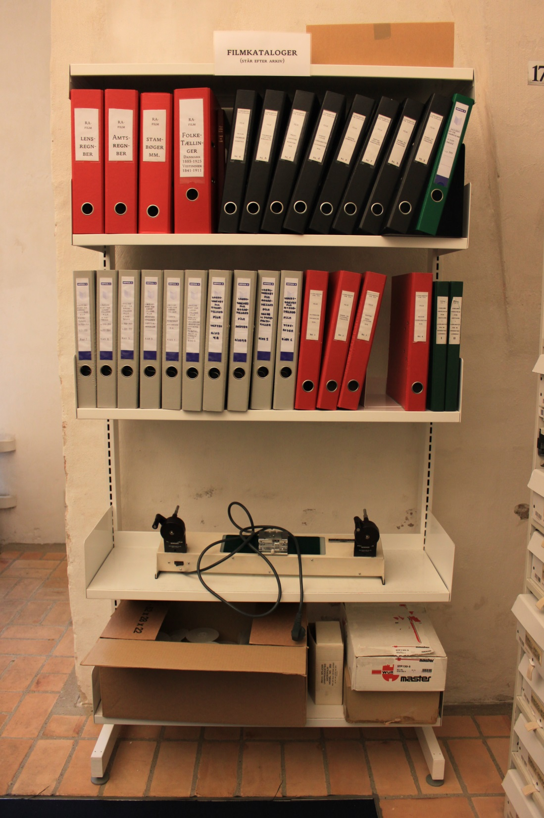
Rigsarkivets filmlæsesal
Filmregistratur til amtsregnskaberne

Slide 79
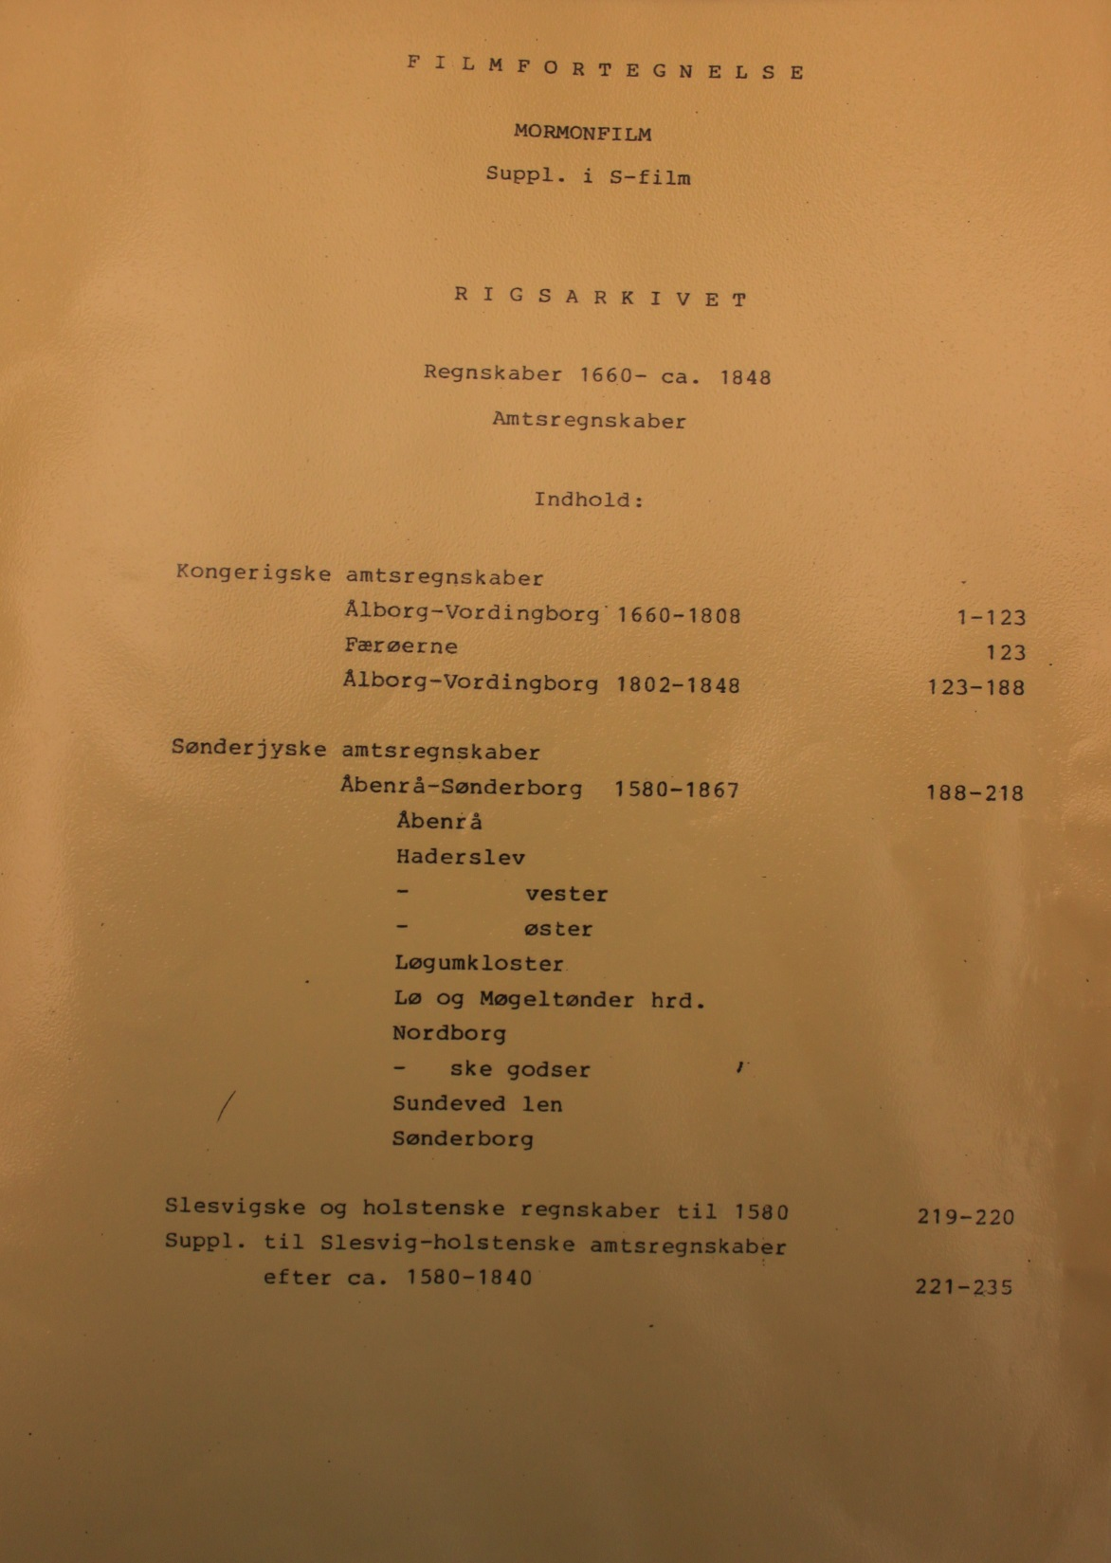
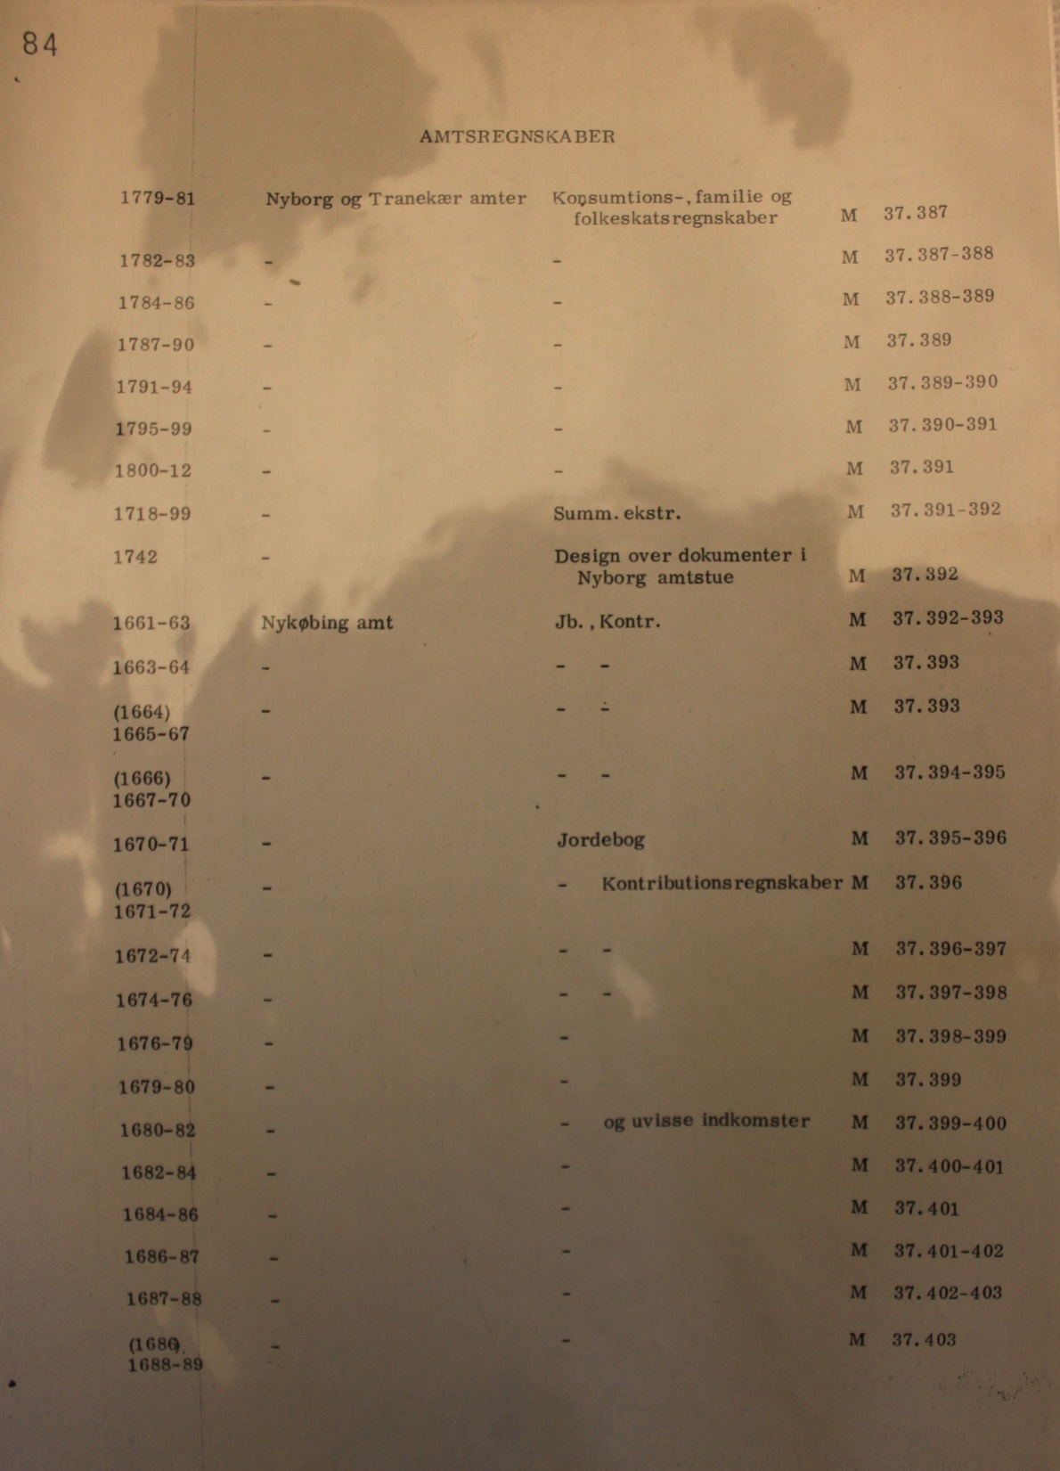

Slide 80
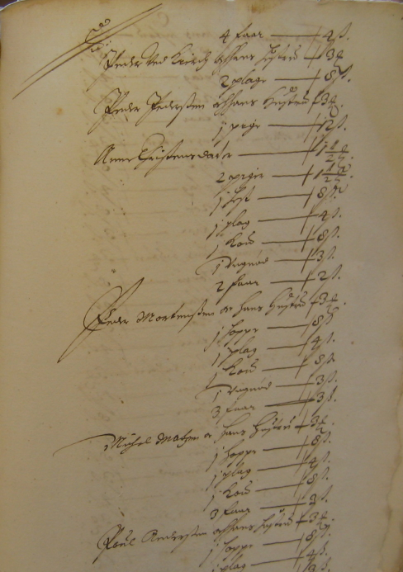
Eksempel på amtsregnskab
Dueholm-Ørum-Vestervig amtsregnskaber ekstraskatteregn-skaber 1682-1684 (1178)

Slide 81
Eksempel
Gårdmanden Christopher Nielsen i Drejø Sogn var gift med en Maren Jørgensdatter (ca. 1655-1725)
Ved flere af deres børns dåb ses en Jørgen Andersen ”fra Hvidkilde”, der kan være far til Maren Jørgensdatter
Herregården Hvidkilde ligger i Egense Sogn, og sognets kirkebog er gået tabt!

Slide 82
Jørgen Andersen fra Hvidkilde
Egense Sogn hørte under Nyborg Amt og Sunds Herred
Jørgen Andersen nævnes i adskillige skattemandtaller på Hvidkilde 1677-1682
Fx står der i sognemandtalslisten (bilag) til konsumtions-, familie og folkeskatten for Egense Sogn 1677:
Noc Forpacterne selff med deris qvinder
Johan Christian Thur, Sibylla Brand
Jørgen Andersen, Maren Hansdatter

Slide 83
Henrik Jørgensen fra Langeland
Henrik Jørgensen ”fra Langeland”, der ses som fadder til et af Christopher Nielsen og Maren Jørgensdatters børn 1696, kan være bror til Maren
Bladrede amtsregnskaberne for 1696 igennem for Langeland. En Henrik Jørgensen blev fundet i Longelse Sogn:
Paa Møllegaard
forpagter Hendrich Jørgensen
1 systerdatter Susanne Christophersdatter

Slide 84
En sidste ledetråd
Susanne Christophersdatter, datter af Christopher Nielsen og Maren Jørgensdatter, blev gift o. 1710 med en Erik Eriksen i Longelse Sogn
I Susannes skifte 1720 ses to tinfade med initialerne I.A.S.M.H.D., sikkert et arvestykke efter Jørgen Andersen og Maren Hansdatter

Slide 85
Tilgængelighedsregler
Godsarkiver er privatarkiver
Donator (dvs. den, der afleverer) kan selv fastsætte tilgængelighedsregler - indenfor rimelighedens grænser
Ikke usædvanligt, at donator skal spørges, hvis der er tale om godsarkivalier med personoplysninger yngre end 75-80 år

